Slide 1
Алгоритм сопровождения обучающегося и его семьи специалистами и педагогами при выявлении кризисных ситуаций
Урычева Мария Сергеевна,
руководитель социально-психологической службы
МАОУ «ОЦ «НЬЮТОН» г. Челябинска»

Slide 2

Письмо Комитета по делам образования от 06.11.18г. № 16-02/ 7819
О направлении методических рекомендаций для руководителей образовательных организаций по обеспечению психологической безопасности образовательной среды
Уважаемые коллеги!
В соответствии с письмом Министерства образования и науки Челябинской области от 26.04.2018 № 1213/4469 направляем Вам методический комплекс по предотвращению кризисных ситуаций в образовательных организациях для изучения и использования в работе.

Slide 3
Содержание методических рекомендаций (методического комплекса):
Описание актуальности вопроса
Нормативно-правовая база обеспечения психологической безопасности образовательной среды
Кризисный план и антикризисная команда
Создание доброжелательного климата в образовательной организации
Профилактика суицидального поведения
Действия в ситуациях кризиса
Посткризисное сопровождение

Slide 4


Психологическая безопасность образовательной среды
Образовательная среда есть психолого-педагогическая реальность, в рамках которой в специально организованных условиях решаются образовательные задачи и задачи социализации обучающегося, а также осуществляется психологическое развитие личности обучающегося. Образовательная среда современной школы должна способствовать сохранению здоровья, благополучия ребёнка и максимальной реализации его возможностей

Slide 5

Обеспечение безопасности образовательной среды в кризисных ситуациях включает
Основные типы мероприятий:
1) профилактические меры;
2 ) непосредственное действие в чрезвычайной ситуации;
3) послекризисные меры

Slide 6


1 уровень – общая профилактика
Повышение групповой сплочённости в школе
Мероприятия: программы направленные на психическое здоровье, здоровую среду в образовательной организации через внеклассную работу классных руководителей и служб сопровождения. Организация воспитательной работы педагогов и классных руководителей с обучающимися и их семьями.
Просвещение педагогического коллектива направленное на выявление кризисных ситуаций

Slide 7
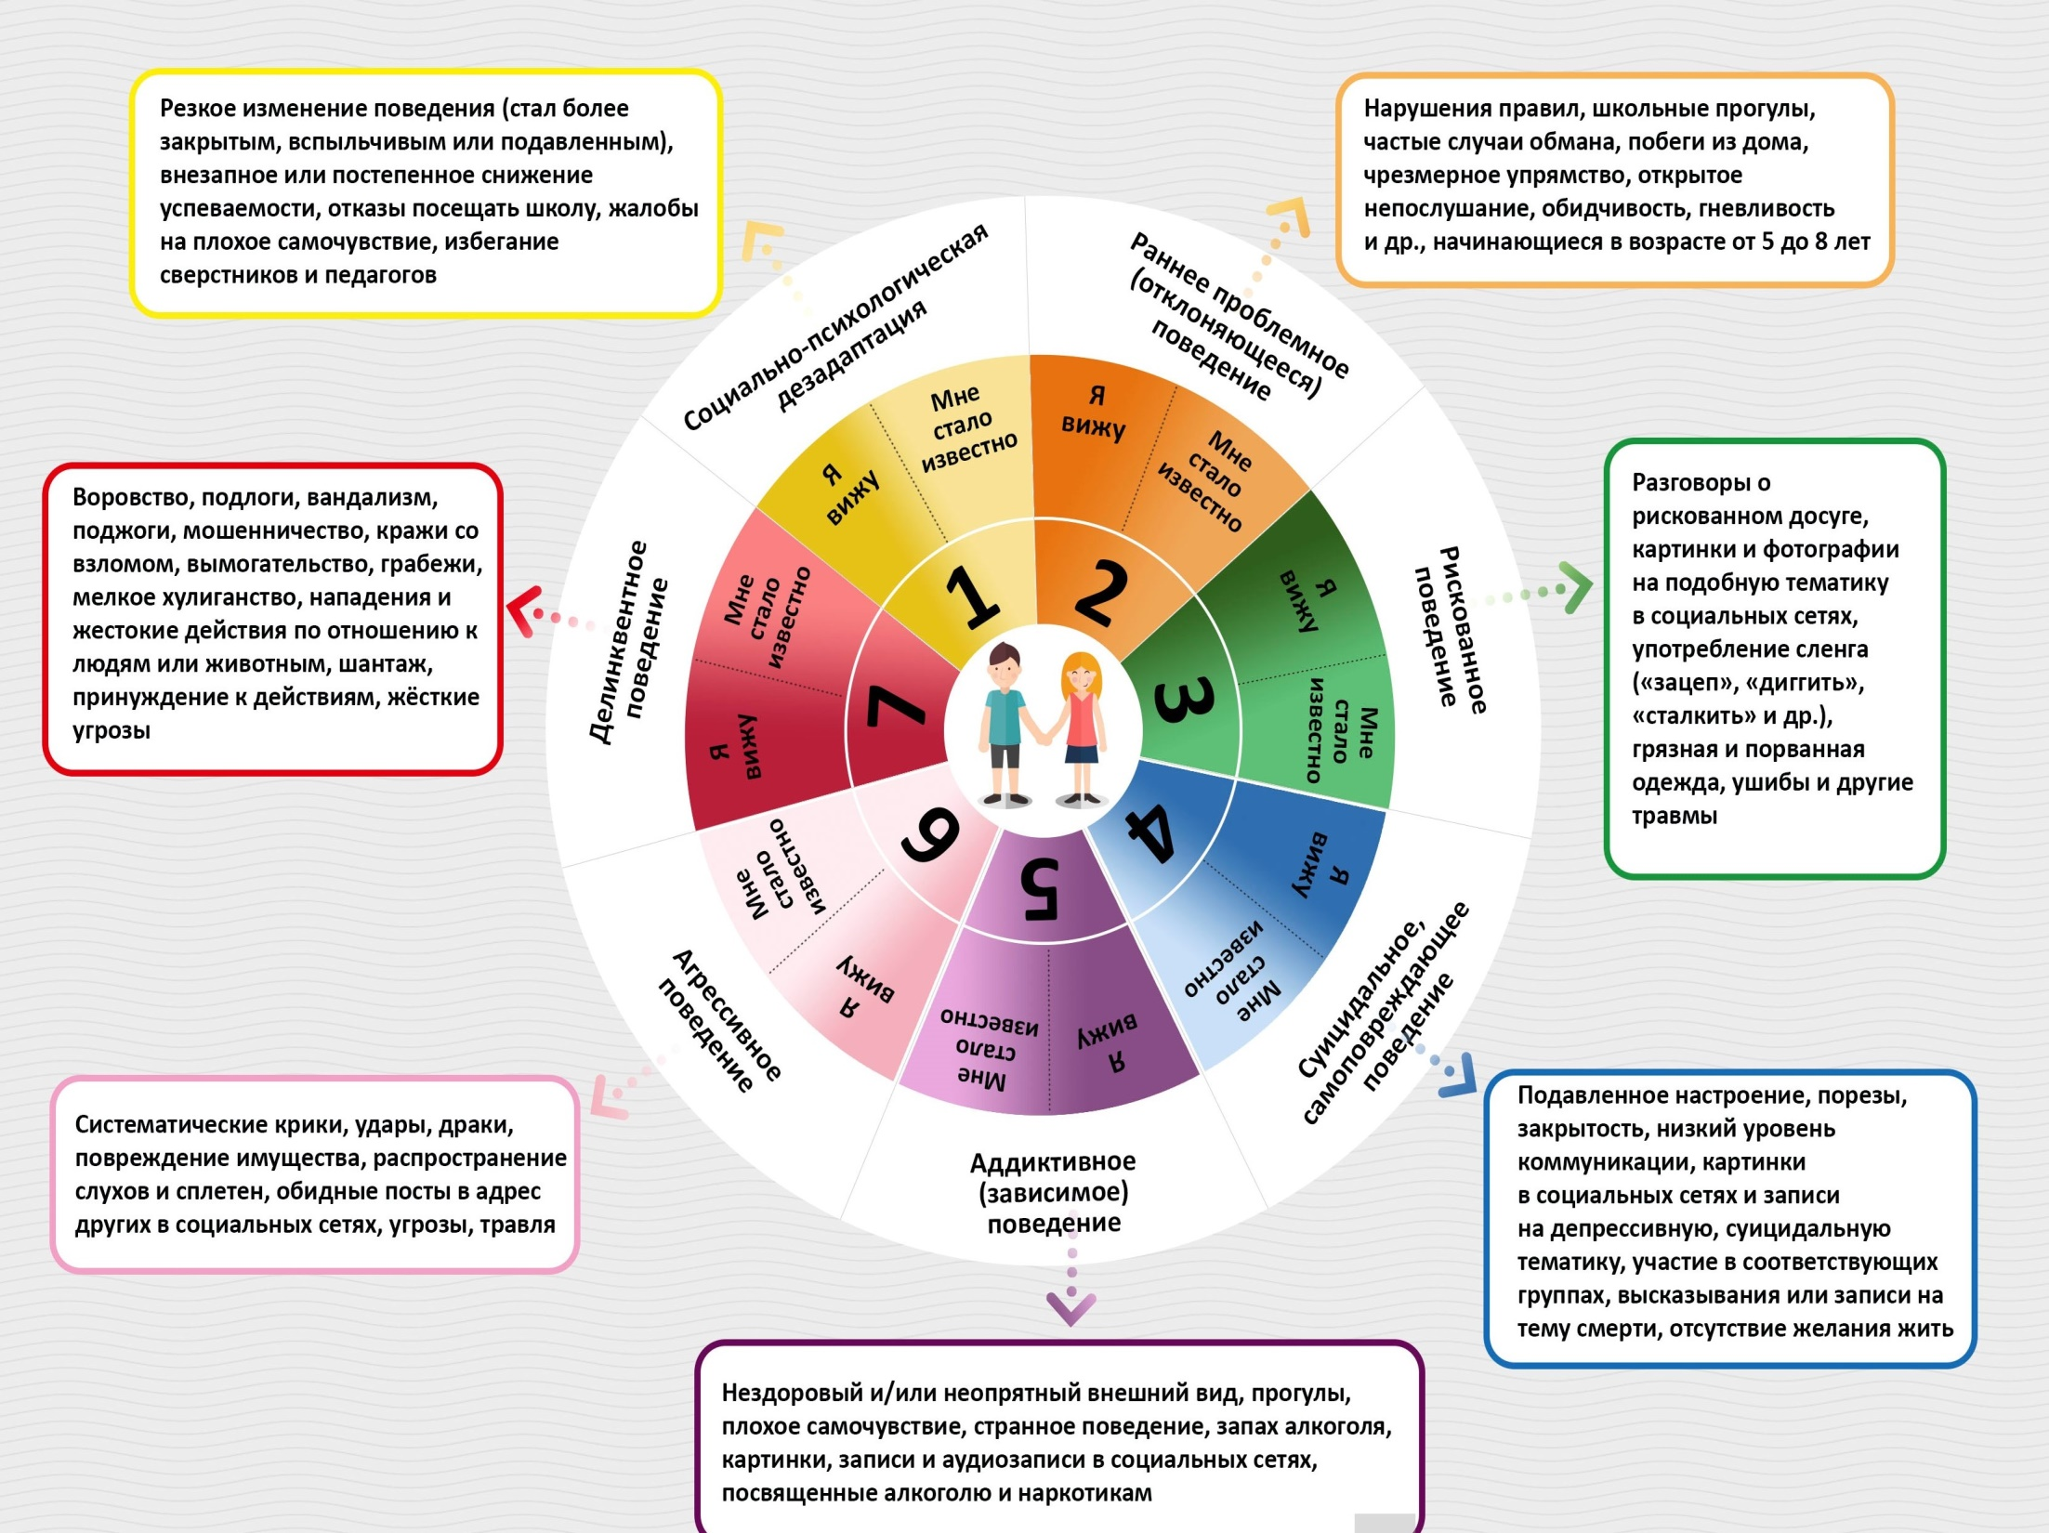

Slide 8
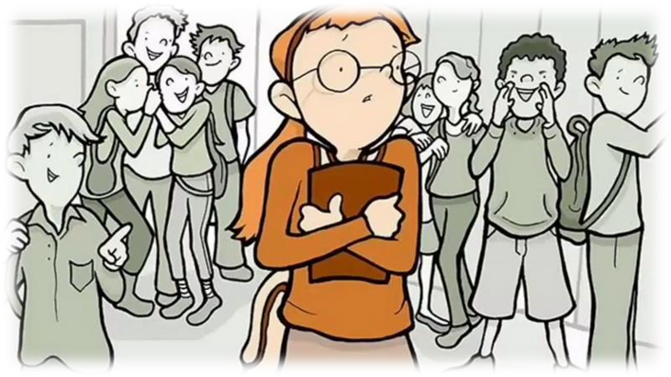
2 уровень – первичная профилактика
Выделение группы риска, сопровождение детей, подростков и их семей.
Мероприятия:
Диагностика
Работа с родителями
Занятия (индивидуальные \ групповые)
Классные часы
Разработка плана действия антикризисной командой

Slide 9

Семья - главный институт воспитания.
Падение престижа института семьи приводит:
к падению качества и содержания семейного воспитания,
нарушению социализации детей
Возрастает потребность тесного сотрудничества и активного взаимодействия семьи и школы

Slide 10
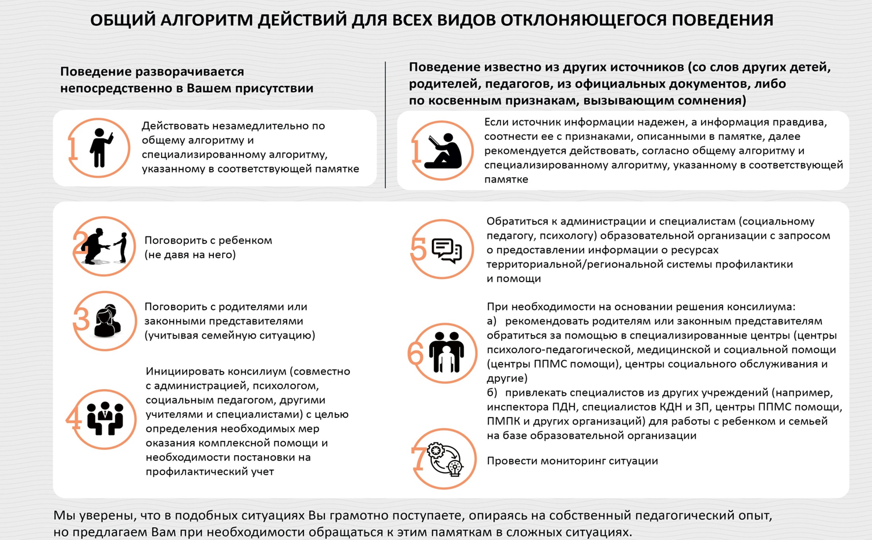

Slide 11
3 уровень – вторичная профилактика
Мероприятия: межведомственное взаимодействие, сотрудничество с родителями
ГБУЗ «ОКСПНБ №1» ул. Кузнецова, 2а 269-73-54
Телефон отделения «Службы экстренного реагирования» МБУ СО Кризисный центр г.Челябинска 735-51-53 – круглосуточно
Телефон для консультаций:
Экстренной психологической помощи Челябинского областного центра социальной защиты Семья – 721-19-21, 007
Телефон Областного центра диагностики и консультирования - 261-10-87
В рамках сетевого взаимодействия специалисты ОО могут обратиться в ЦППМСП своего района для помощи в решении кризисных ситуаций

Slide 12

4 уровень – третичная профилактика
Социальная и психологическая реабилитация.
Обучающийся под наблюдение специалистов

Slide 13
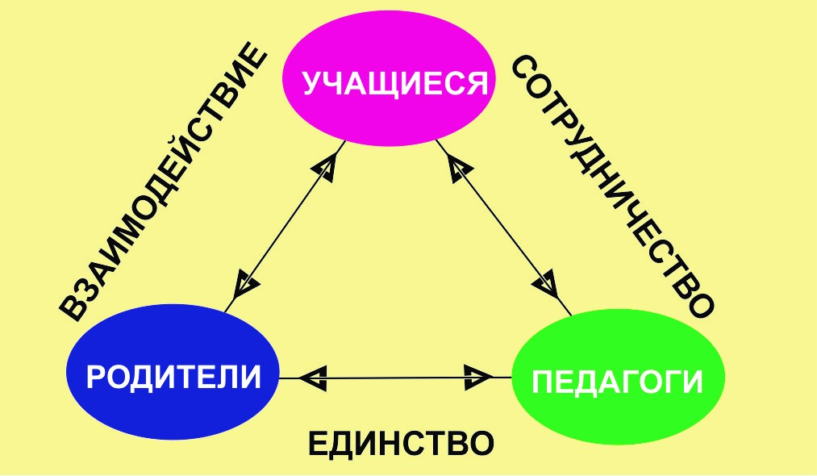

Slide 14
Взаимодействие педагогического коллектива и семьи - системная деятельность:
а) для содействия ребенку в его попытках осознать и переконструировать проблему в образовательную задачу;
б) по поиску путей решения конкретной педагогической задачи;
в) по признанию позиции подростка, которая не отвергается взрослым сообществом;
г) по закреплению найденных новых эффективных образцов деятельности через успех и рефлексию

Slide 15

Ребенок больше всего нуждается в вашей любви как раз тогда, когда он меньше всего ее заслуживает.
Эрма Бомбек
Спасибо за внимание!

